Slide 1
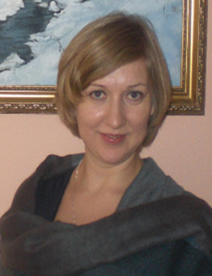
Муниципальное бюджетное дошкольное образовательное учреждение № 9 «Кристаллик»
Содержание работы учителя- дефектолога (тифлопедагога) в детском саду для детей с нарушением зрения
Куминова Ирина Владимировна
педагог-дефектолог (тифлопедагог)
г. Салехард 2017 г

Slide 2
Актуальность
Офтальмологи, педагоги констатируют увеличение количества детей с нарушением зрения, появление зрительной глазной патологии в более раннем возрасте. Следовательно профилактики и коррекции зрительных нарушений - актуальные вопросы коррекционной педагогики. (статистика сада по годам) Актуальность проблемы ставит задачу научить ребенка беречь глаза, понять уже в дошкольном возрасте значимость зрения для жизни человека.

Slide 3
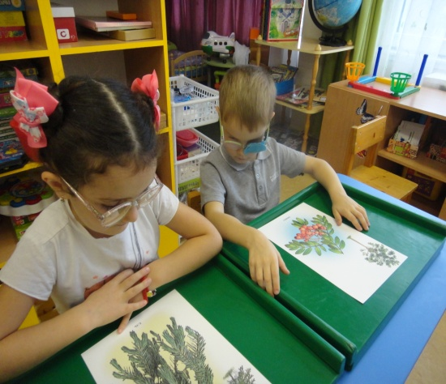
Цель разработать систему коррекционно-развивающей работы с детьми с нарушением зрения

Slide 4
Направления работы тифлопедагога
Диагностическое обследование
Коррекционно – развивающие занятия
Консультативно – просветительская работа с педагогами и родителями

Slide 5
Задачи:
• изучить и проанализировать состояние проблемы в педагогической теории и практике;
• провести диагностику среди детей дошкольного возраста на Д выявление уровня сформированности зрительного восприятия;
• К Р З отбор технологий, методов и приёмов работы по формированию зрительных функций;
• разработать дидактический материал к тифлопедагогическим занятиям;
• Р. П Повышение уровня компетенции родителей и педагогов по вопросам обучения, воспитания детей с нарушением зрительных функций.

Slide 6
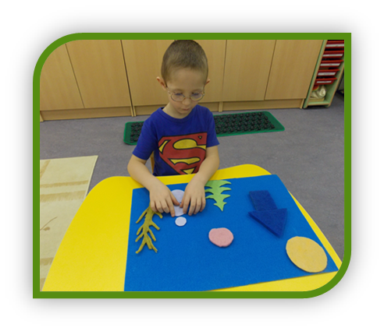
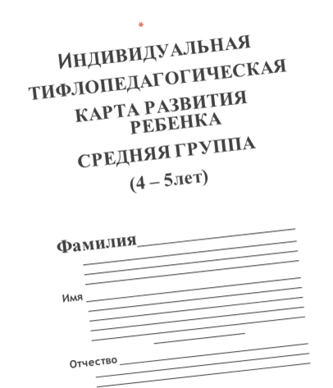
Диагностика
Выявление уровня сформированности зрительного восприятия;
Выявление индивидуальных особенностей познавательной деятельности воспитанников, его стартовых возможностей к обучению;
Определение возможностей коррекции и компенсации зрительной недостаточности

Slide 7
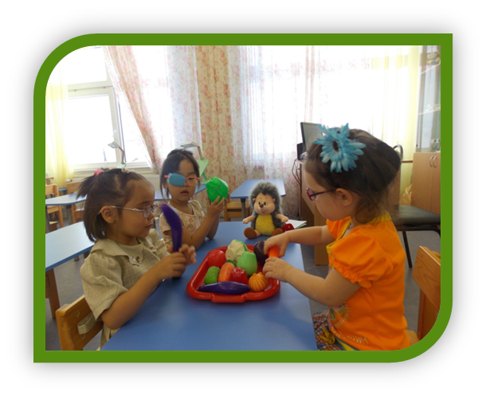
Коррекционно- развивающие задачи
Формирование реальных представлений о предметах и явлениях окружающей действительности ;
Развитие компенсаторных навыков познания мира за счет активизации сохранных анализаторов, речи и мышления;
Отбор технологий, методов и приёмов работы по формированию зрительных функций;

Slide 8
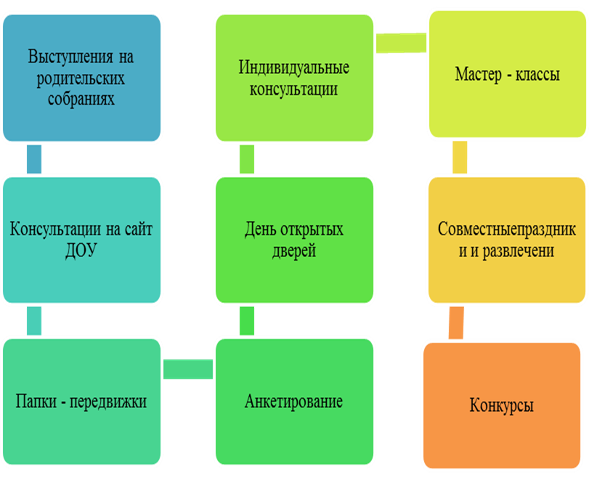
Повышение уровня компетенции родителей и педагогов по вопросам обучения, воспитания детей с нарушением зрительных функций

Slide 9
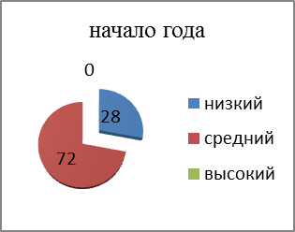
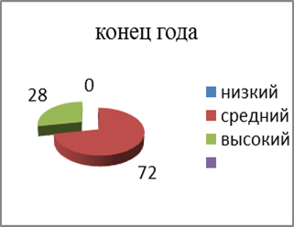
Результаты обследования по каждому коррекционному виду деятельности фиксируются в индивидуальных тифлопедагогических картах. Обследование проводится в начале и конце учебного года
В конце учебного года анализируются данные всех проведенных обследований. Так тифлопедагог получает возможность проследить динамику овладения различными видами деятельности каждым ребенком в процессе коррекционного обучения

Slide 10
Коррекционная – развивающая работа
Специальная коррекционная программа
Развитие зрительного восприятия
Развитие осязания и мелкой моторики
Социально – бытовая ориентировка
Ориентировка в пространстве

Slide 11
Ребенок с нарушением зрения – особый ребенок
Ребенок
Прослеживание глазами линии воспринимаемых объектов
Фиксирование взора
Социальная адаптация
Нарушение ориентирования в пространстве
вычленение различных элементов

Slide 12
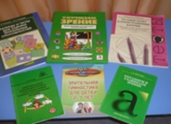
Программное обеспечение

Slide 13
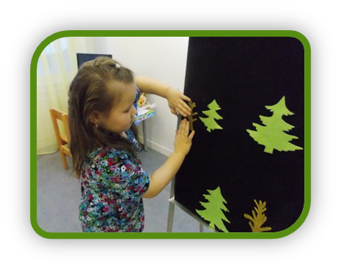
Создание условий для проведения коррекционно – развивающих мероприятий
- Наглядный материал: крупные, яркие, насыщенные, контрастные цвета;
Ограничивать непрерывную зрительную нагрузку;
включение в процесс обследования сохранные анализаторов;
соблюдение офтальмо – гигиенических требований;
Выполнение зрительной гимнастики

Slide 14
Особый вид коррекционных занятий – занятия по подготовке детей к проверке остроты зрения, к лечению на ортоптических аппаратах
Особую трудность при лечении на аппаратах у детей с нарушением зрения вызывает следующее
дети не умеют фиксировать взор,
расстояние между ними.
прослеживать глазами линии воспринимаемых объектов,
вычленять различные элементы, величину фигур

Slide 15
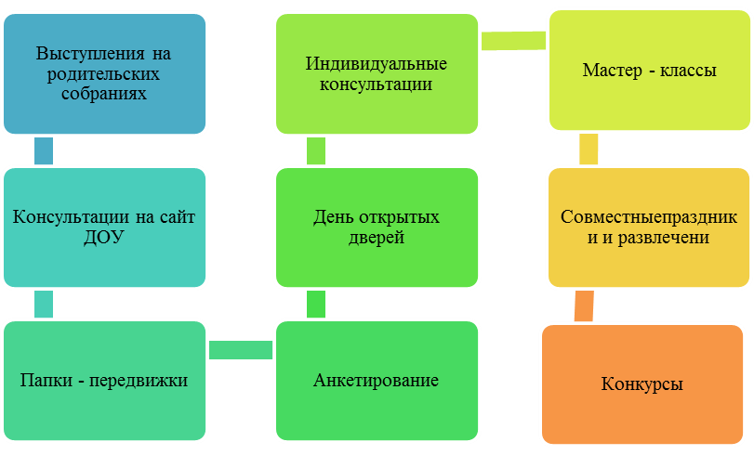
Модель сотрудничества педагога – дефектолога (тифлопедагога) с родителями и педагогами

Slide 16
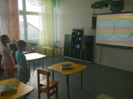
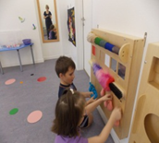
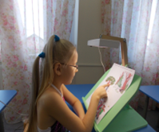
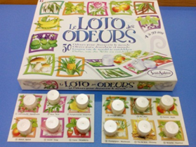
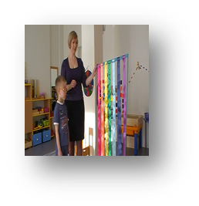
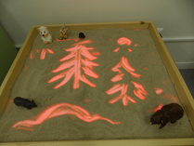
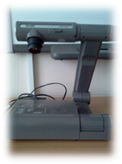
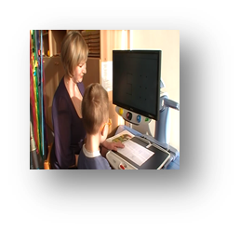
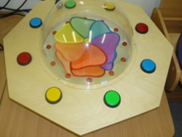
Тифлоприборы для занятий

Slide 17
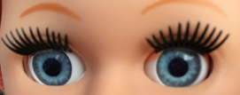
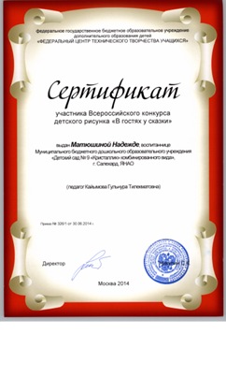
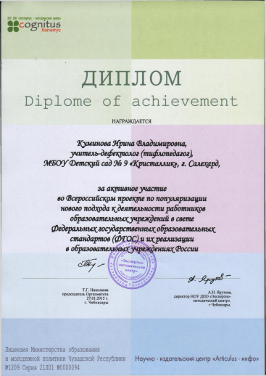
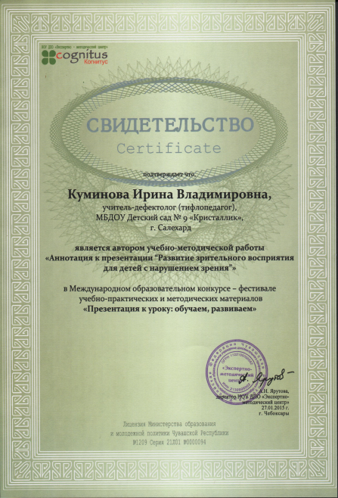
Повышение уровня компетенции
Разработка выбранной темы;
- изучение теоретических и практических наработок;
- посещение курсов квалификации;
- прослеживание новой методической литературы;
-публикации в коррекционных журналах

Slide 18
БЛАГОДАРЮ ЗА ВНИМАНИЕ!

